Slide 1

Application Memory Isolation on Ultra-Low-Power MCUs
超低功耗MCU上的应用程序内存隔离
Taylor Hardin, Ryan Scott, Patrick
Proctor, Josiah Hester, Jacob Sorber,
David Kotz
Supported by the National Science Foundation
Reported by 周鹏程 M201877295
Notes:
这个项目是由 美国 国家科学基金会 资助的

Slide 2

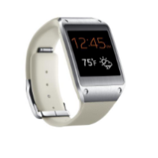
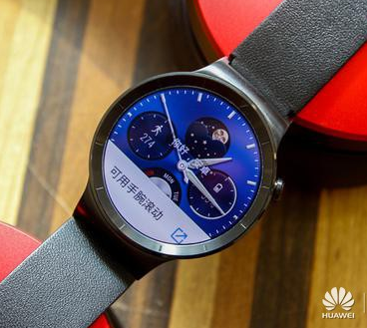
研究背景
现在许多可穿戴设备和物联网设备利用超低功率MCU，来实现良好的续航能力。
Notes:
比如小米手环，三星的Galaxy Gear， 华为WATCH等。

Slide 3

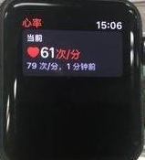
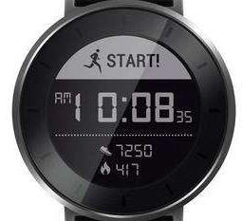
研究背景
原因：应用程序的激增
而这些应用程序都处理着敏感数据，如何在不牺牲续航能力的情况下，对这些敏感信息进行保护隔离呢？
•使用Memory Management Units (MMU)
•使用Memory Protection Unit(MPU)
Notes:
1.比如基础的有记步，测心率，消息提醒，闹钟，还有开发者上传的程序
2.必须将应用程序彼此隔离，并保护底层系统免受错误或恶意程序代码的影响。
可以使用MMU和MPU
3.然而这些平台使用的MCU通常缺少内存管理单元（MMU）
4.但是当前的MPU不足以完成任务，导致平台开发人员采用基于软件的内存保护解决方案或者其他一些方案。

Slide 4
微控制单元(Microcontroller Unit；MCU)
是把CPU的频率与规格做适当缩减，并将内存、计数器、USB、A/D转换等都整合在单一芯片上，形成芯片级的计算机
内存保护单元(Memory Protection Unit；MPU)
提供了内存区域保护功能。MPU使用“域（regions）”来对内存单元进行管理。域是与存储空间相关联的属性。
内存管理单元(Memory Management Unit；MMU)
管理虚拟存储器、物理存储器的控制线路，同时也负责虚拟地址映射为物理地址。
Notes:
诸如手机、遥控器，可穿戴设备都有MCU。
当处理器访问主存的一个域时，MPU比较该域的访问权限属性和当时的处理器模式。如果请求符合域的访问标准，则MPU允许内核读/写主存；如果存储器请求不符合域的访问标准，将产生一个异常信号。
在没有使用虚拟存储器的机器上，地址被直接送到内存总线上，使具有相同地址的物理存储器被读写；而在使用了虚拟存储器的情况下，虚拟地址不是被直接送到内存地址总线上，而是送到存储器管理单元MMU，把虚拟地址映射为物理地址。比如对一个16MB的程序和一个内存只有4MB的机器，操作系统通过选择，可以决定各个时刻将哪4M的内容保留在内存中，并在需要时在内存和磁盘间交换程序片段，这样就可以把这个16M的程序运行在一个只具有4M内存机器上了。而这个16M的程序在运行前不必由程序员进行分割。

Slide 5
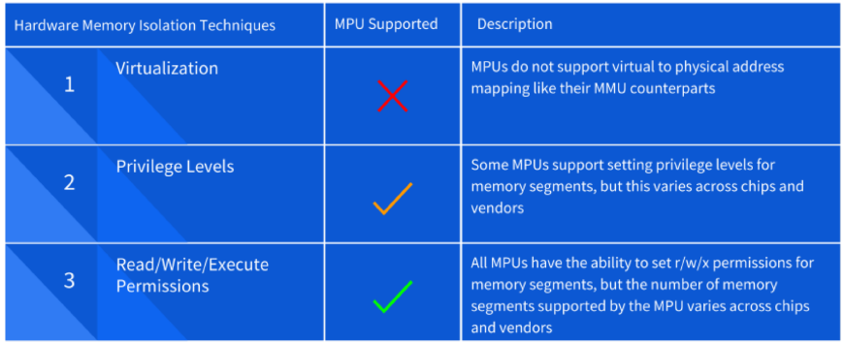
Motivation
Notes:
那么作者写这篇文章的动机就在于看到了MPU的价值
硬件内存隔离技术 MPU支持吗？ 描述
*******************************************************************************************************************************
虚拟化 不支持 不支持类似MMU能将虚拟地址映射为物理地址
权限级别 支持 但是只有一些支持对内存段设定权限级别，而且在不同的芯片和供应商之间设定是不同的。
读/写/执行 操作 支持 所有的MPU都可以对内存段进行读写执行权限，但是支持的内存段数量却在不同的芯片和供应商之间是不同的。

Slide 6
Our Proposal
Utilize MPU to relax language restrictions and achieve better runtime performance
Notes:
那么本文提出的内存隔离技术就是，利用MPU硬件支持来放宽对开发者编写代码的限制并实现更好的运行性能

Slide 7
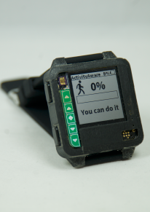
System Design:Platform
• Amulet Platform
– Open-source software & hardware
– Multi-application
– Low-power MSP430 MCU
– Memory isolation via language restrictions and runtime bounds checks
Notes:
接下来就是系统设计，首先是平台的选择。平台选择的还是这个团队之前做的项目，Amulet平台。
1.开源软件和硬件
2.拥有多个应用
3.超低功耗的MSP430的MCU。超低功耗运行模式的话是：230微安
4.这个平台实现内存隔离是通过语言限制和运行时边界检查。

Slide 8
System Design : MPU Capabilities
• 没有特权级别
• 3个可变大小的内存段
•只保护0x04400以上的内存地址
Notes:
MPU功能

Slide 9
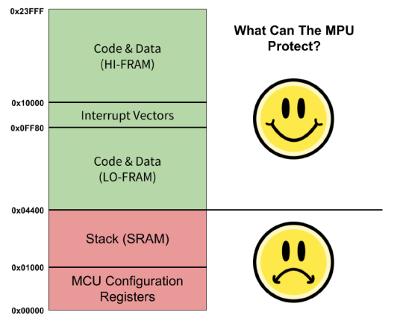
System Design : Memory Layout
Notes:
内存分布
0.MCU控制寄存器
1.堆栈（静态随机存取存储器）
2和4区域是存放代码和数据的区域
3.中断向量。中断向量是指早期的微机系统中将由硬件产生的中断标识码。中断是指在计算机执行程序的过程中，当出现异常情况或者特殊请求时，计算机停止现行的程序运行，转而对这些特殊请求的处理，处理结束后再返回到现行程序的中断处，继续执行原程序。
那么我们可以看到MPU可以保护的区域就是234层，底层和SPAM都不能保护。

Slide 10
System Design : Memory violations
• 内存访问
–应用数据
–间接函数调用
• 上下文切换
– 将指针传递给操作系统
– 更改返回地址
Notes:
造成内存冲突主要就时内存访问和上下文切换
内存访问就包括：访问应用数据和间接函数调用
上下文切换包括：将指针传递给操作系统和更改返回地址。

Slide 11
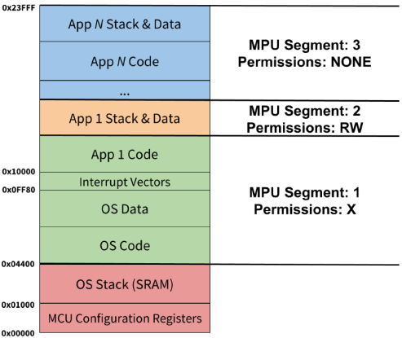
System Design : Memory Layout
Notes:
内存布局
我们将MPU可保护的区域分为3段。一段是系统的代码数据、中断向量和app程序。一段是app的堆栈和数据，一段是其他的app程序、堆栈和数据
我们设计在当前系统和APP1在运行的时候，APP1的堆栈和数据是可读写的，其他APP分配的内存区域都是不可读写的。

Slide 12
System Design : MPU Model
• MPU阻止对当前应用程序内存空间之上的内存访问和间接调用。
•运行软件检查当前应用程序内存空间以下的句柄访问和间接调用
•每个应用程序都有自己的堆栈
•运行时软件检查验证返回地址
Notes:
本文建立的MPU模型

Slide 13
System Design : AFT
• Amulet Firmware Toolchain
– 分析
– 转换
– 合并
– 编译
Notes:
Amulet系统由三个核心部分组成 - AmuletOS，Amulet Runtime和Amulet工具链（AFT）。AmuletOS提供核心系统服务和基于事件的调度程序。Amulet Runtime提供了一个运行所有应用程序的状态机环境。 Amulet工具链（AFT）用来分析，转换，合并和编译用户所需的应用程序，以便在用户的Amulet设备上进行安装。

Slide 14
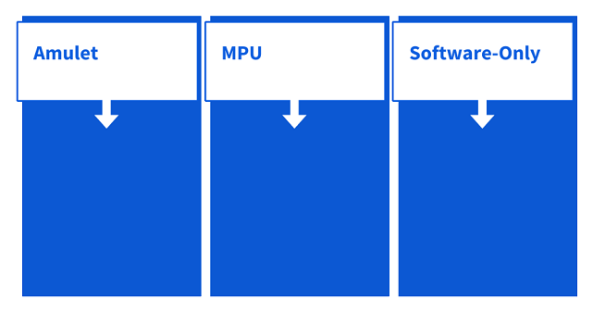
Eval: Isolation Models
• 编译时内存隔离
• 运行时内存隔离
• 运行时内存隔离
• 一个堆栈
• 多堆栈
• 多堆栈
• 不允许使用指针
• 允许使用指针
• 允许使用指针
• 不允许使用递归
• 允许使用递归
• 允许使用递归
• 对数组访问进行边界检查
• 对内存访问进行下边界检 查
• 对内存访问进行边界检 查（上下都检查）
Notes:
以下是三种隔离的模型
•AFT使用其转换工具来验证应用程序是否仅调用已批准的API函数并读取已批准的系统全局变量，并插入每个指针取消引用的代码。
• Amulet系统使用单个堆栈 - 由OS和当前应用程序共享。 这种方法是可行的，因为最多只有一个应用程序可以随时运行，因此不需要为非运行的应用程序保留堆栈。因为应用程序代码不能使用指针，因此无法读取其静态分配的全局变量之外或其当前堆栈之外的任何内存。

Slide 15
Eval: Simulation
• Simulated 9 applications from the Amulet suite using the Amulet Resource Profiler (ARP)
• Each application was simulated using
– Amulet isolation
– MPU isolation
– Software-only isolation
• 编译时内存隔离
• 运行时内存隔离
• 运行时内存隔离
• 一个堆栈
• 多堆栈
• 多堆栈
• 不允许使用指针
• 允许使用指针
• 允许使用指针
• 不允许使用递归
• 允许使用递归
• 允许使用递归
• 对数组访问进行边界检查
• 对内存访问进行下边界检 查
• 对内存访问进行边界检 查（上下都检查）
Notes:
接下来是进行测试
从Amulet下载9个应用，每个应用都用刚刚所说的3个隔离模型进行测试。
然后使用Amulet资源分析器（ARP）和ARP可视化工具来计算收集每个应用程序的每个状态转换的内存访问次数和上下文切换次数，结合开发人员的环境和计时器事件的速率，就可以推断出隔离应用程序的开销周期数。
我们可以将估算的周期转换为消耗能量（以焦耳为单位），以估算不同隔离模型对电量的影响。

Slide 16
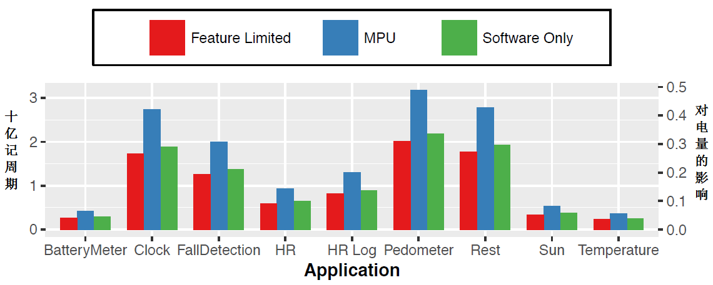
Eval: Simulation Results
各应用每周十亿次循环的隔离开销以及对电量的影响百分比
Notes:
测试Amulet的九个应用程序，结果如图所示。
横轴就是下载的九个应用，比如电量表，时钟，跌倒测试，心率，步数等
纵轴就是周期 以十亿为单位，右边的纵轴就是换算成对电量的影响。
我们可以看到对于所有应用，使用MPU或仅软件方法进行内存隔离对电量的影响小于0.5％

Slide 17
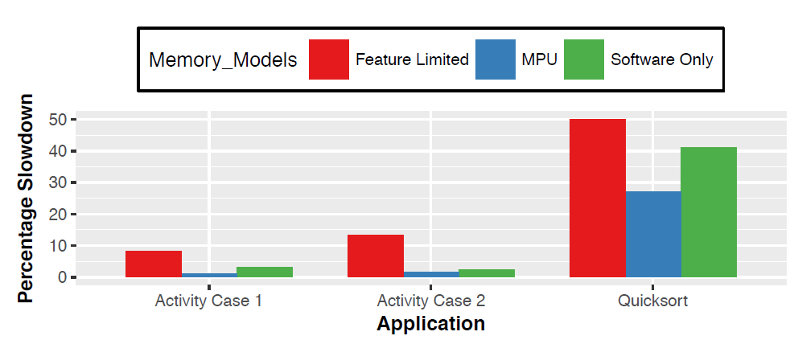
Eval: Amulet Deployment Results
与运行在没有隔离方案下的应用程序进行比较，计算出的每种内存隔离方法的减速百分比
Notes:
Amulet部署结果
本文设计了一个简单应用程序，其目的是测试导致内存保护开销的两个基本操作：内存访问和上下文切换。该测试应用的两个主要功能，分别对应图中的case1和case2。
还设计了一个执行快速排序算法的APP，原因就是它具有大量的内存访问、无上下文切换，可以评估计算量大的时候MPU的表现
每个程序运行200次，MCU上的硬件定时器用于测量每次迭代的时间。
如图纵轴是在没有隔离方案比较下的减速比，表明MPU方案具有最快的内存访问，因为边界检查的数量仅为只使用软件的一半，即使计算量大的应用，MPU也是最有效率的。

Slide 18
Summary
• MPU可以为内存访问频繁的应用程序提供良好的性能。
• 虽然MPU方案对于频繁上下文切换的应用程序无效，但是对于所有应用程序，对电池的影响小于0.5%。
• 使用MPU方案能使程序员更轻松地把程序代码移植到Amulet平台。
Notes:
最后的总结

Slide 19
Thank you!

